Slide 1






O
CHRISTMAS
2022 - 2023
NEW YEAR

Slide 2

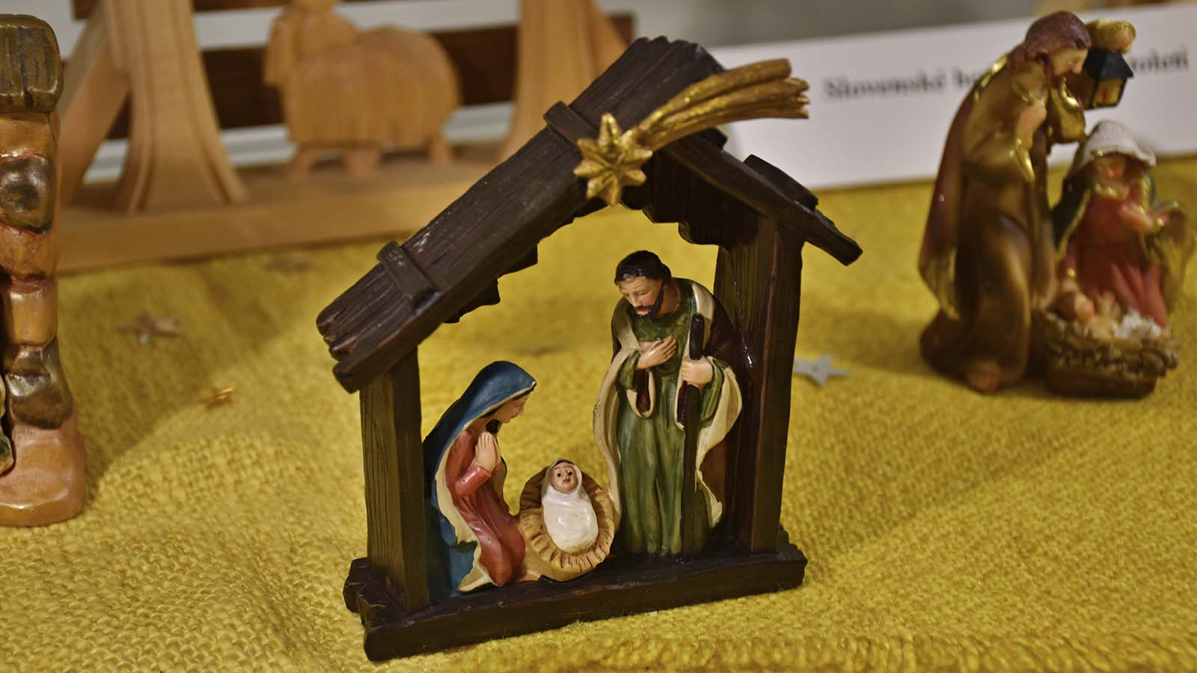
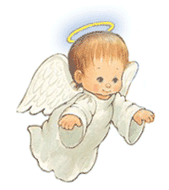

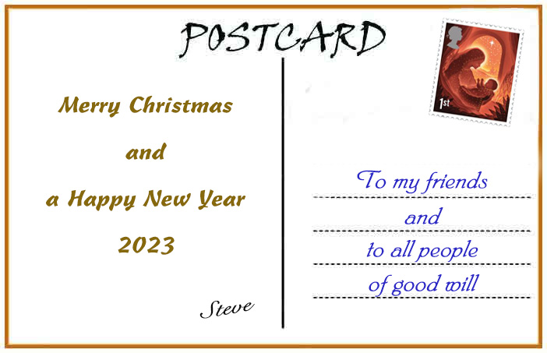

Slide 3
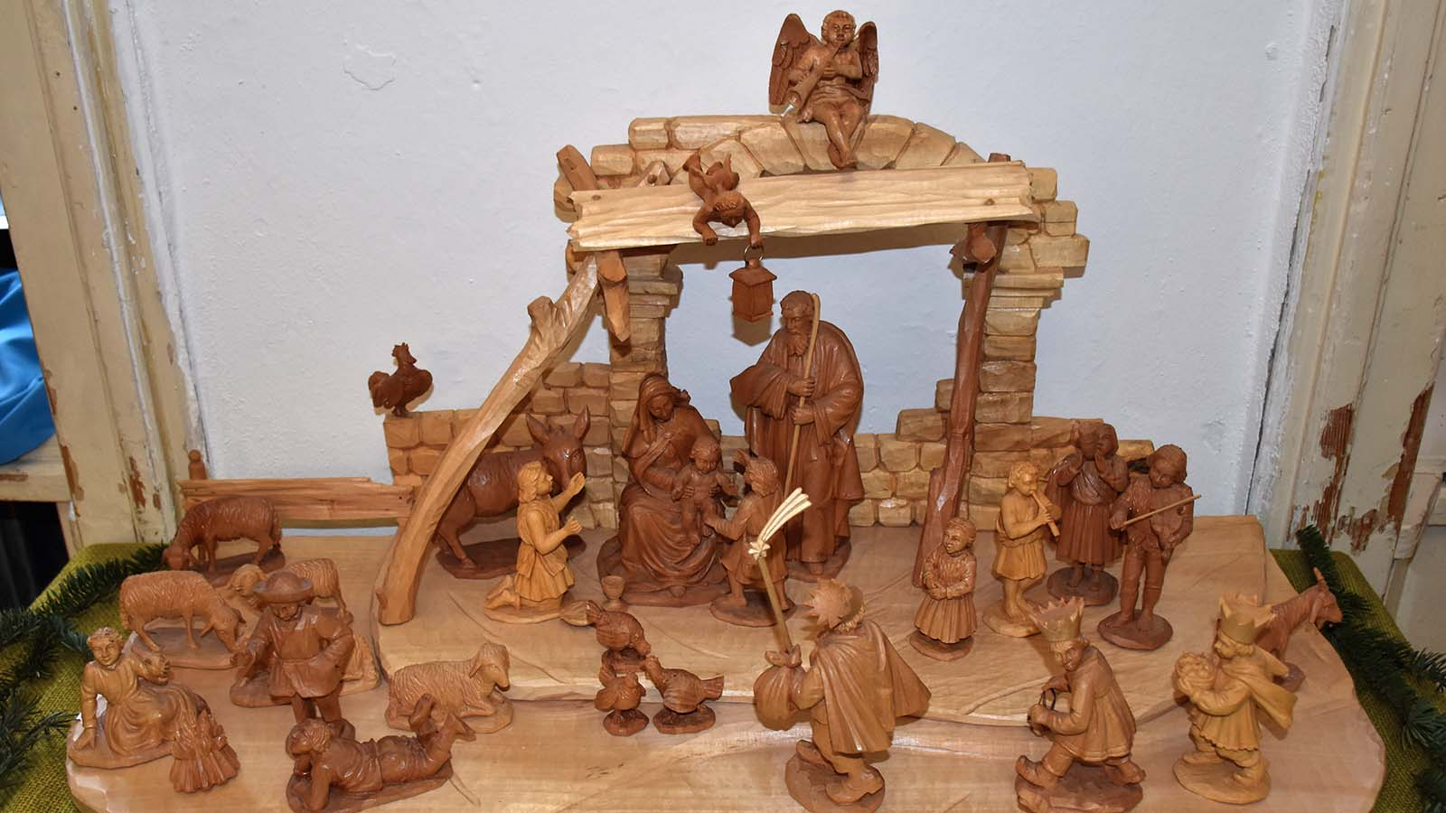

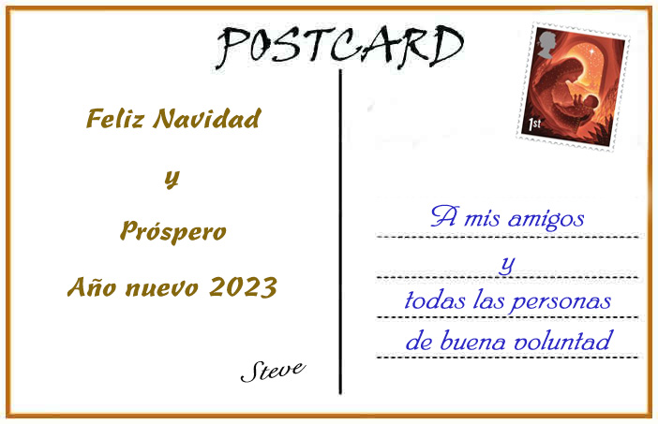

Slide 4
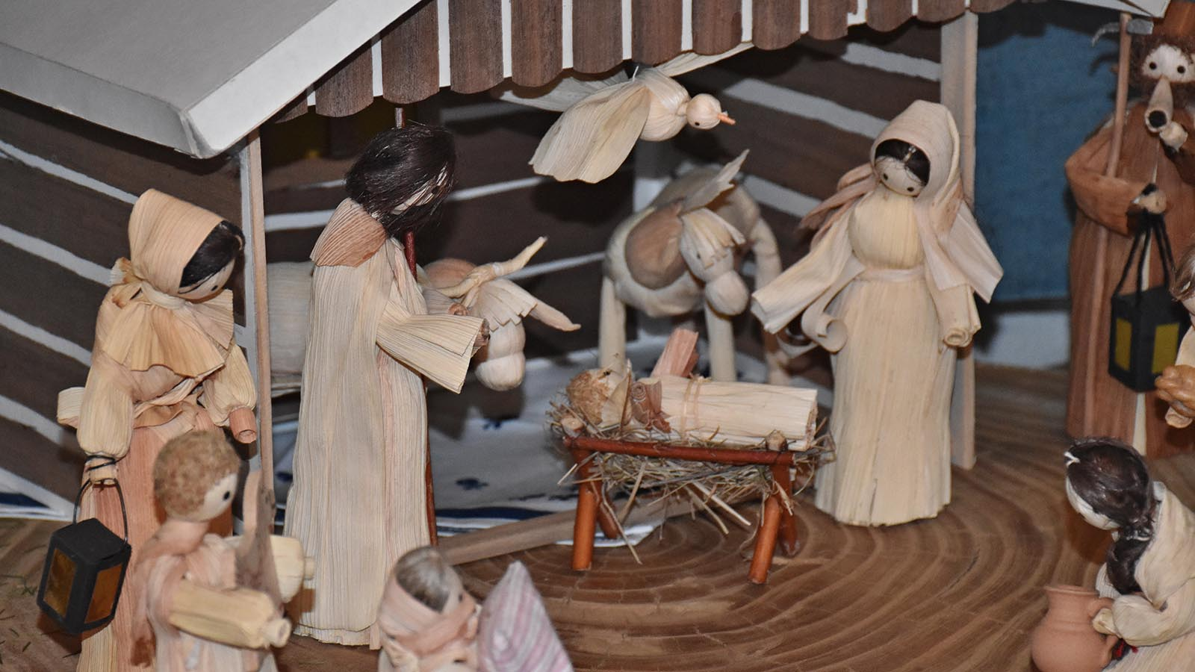

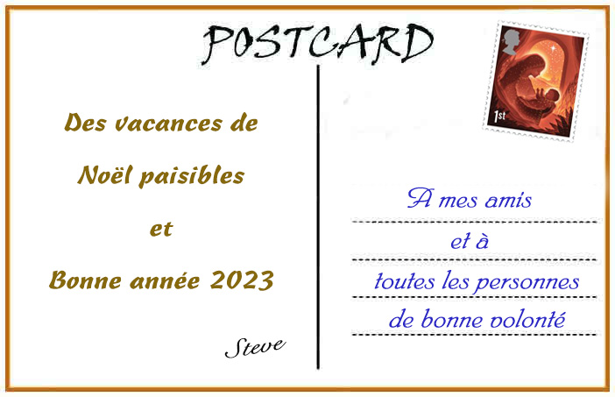

Slide 5
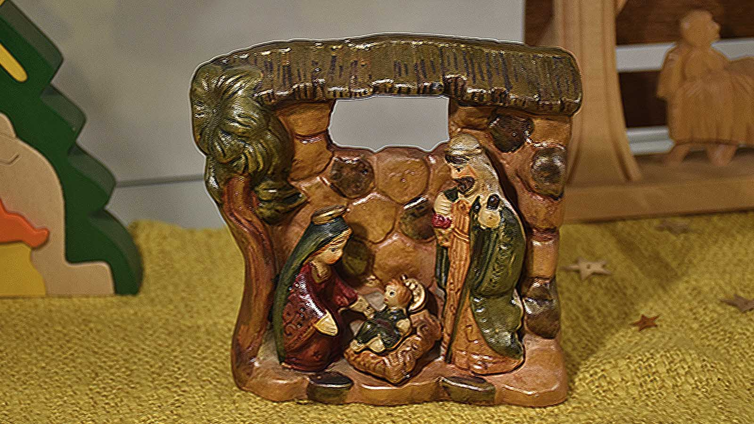

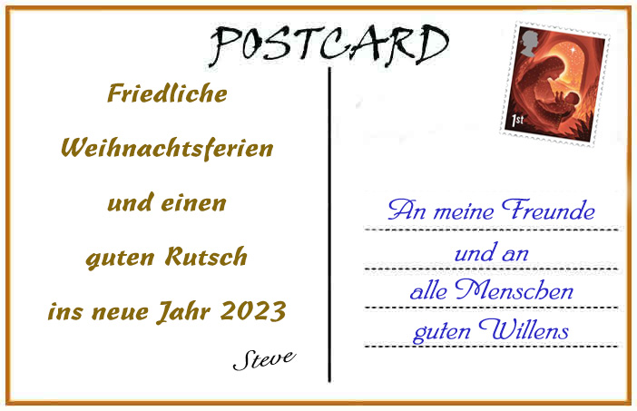

Slide 6
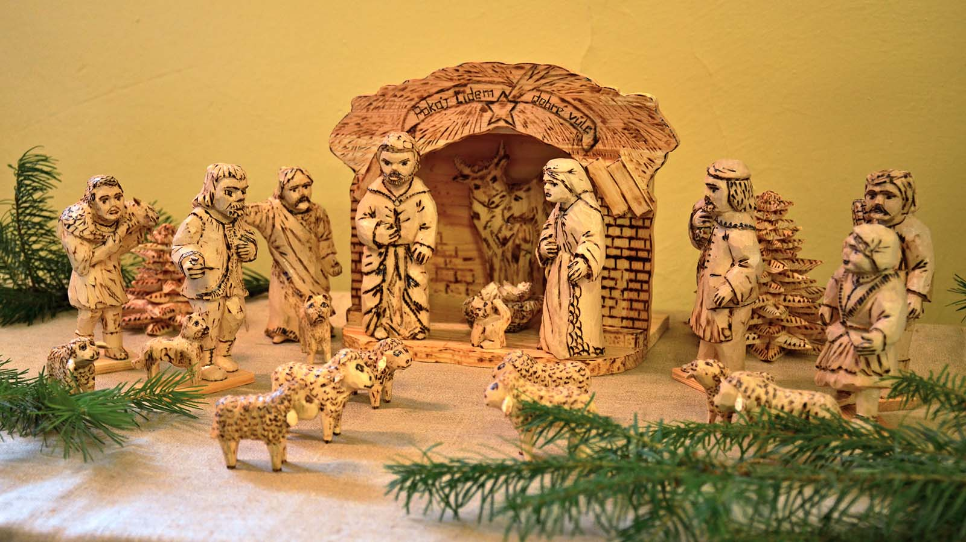

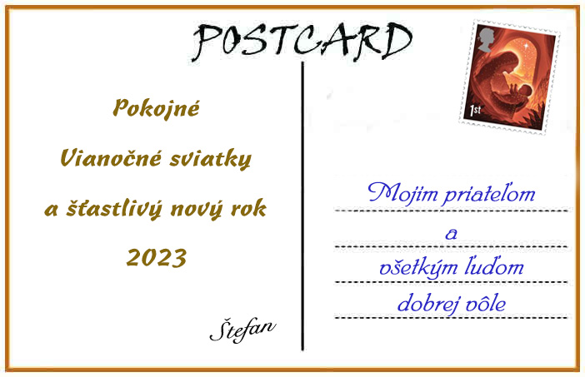

Slide 7
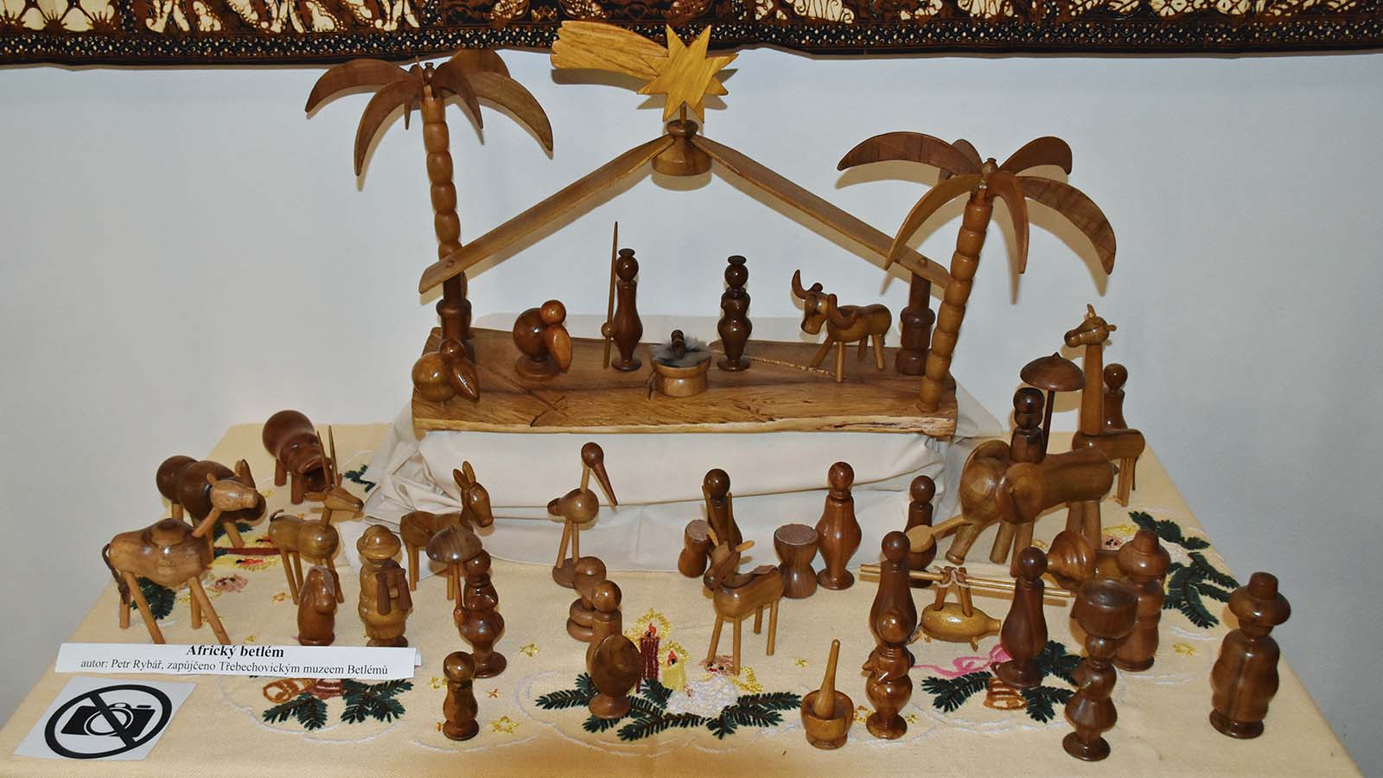



Slide 8
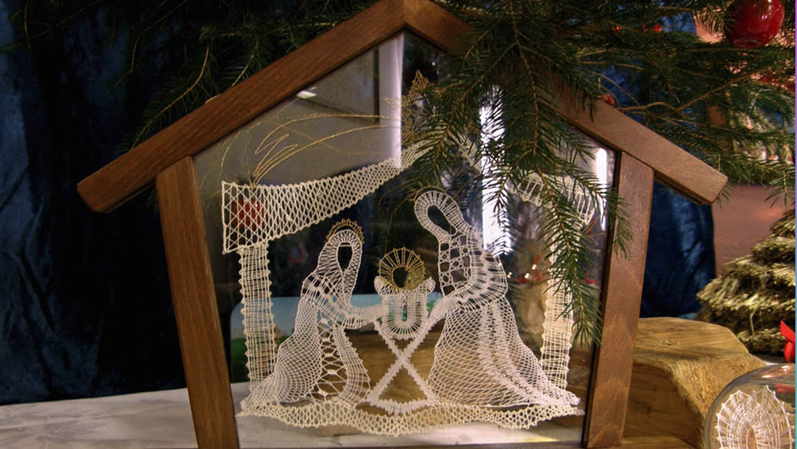

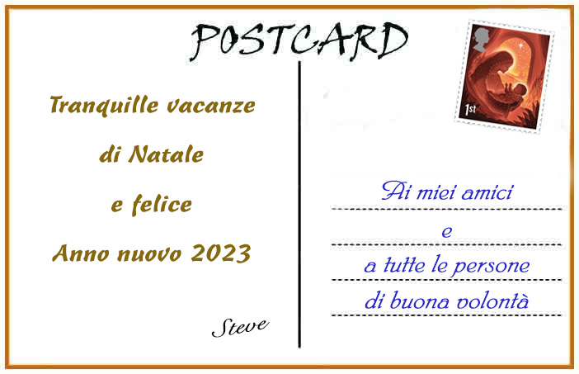

Slide 9
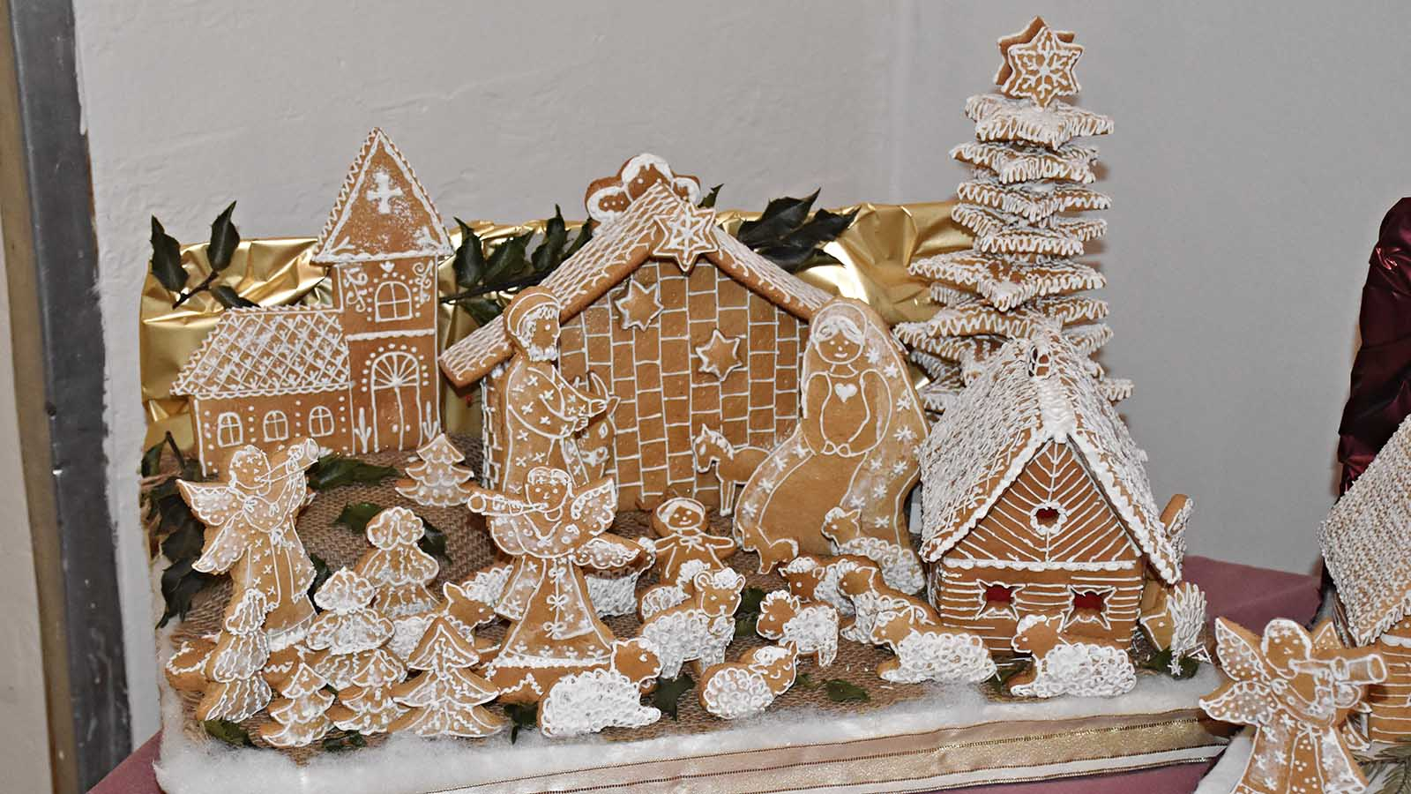

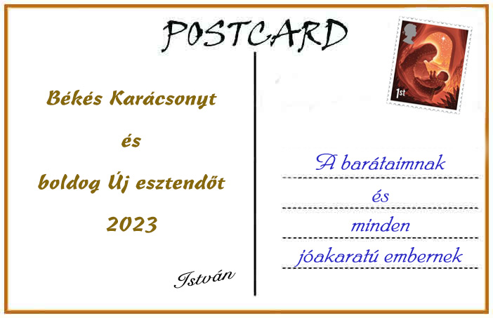

Slide 10
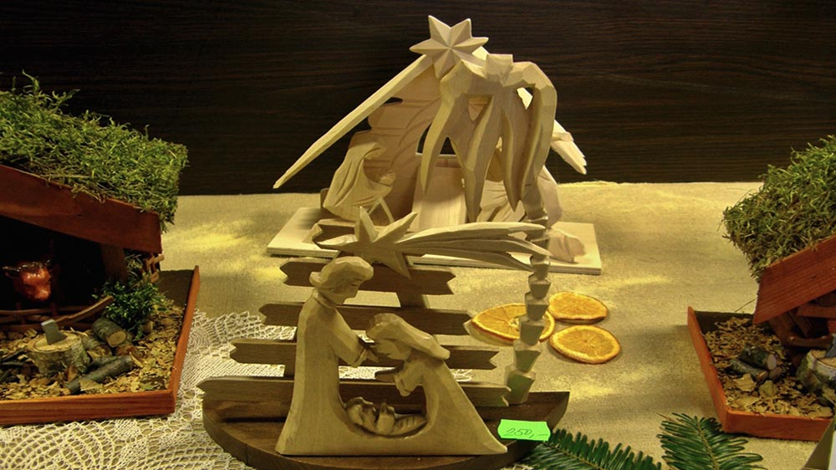



Slide 11
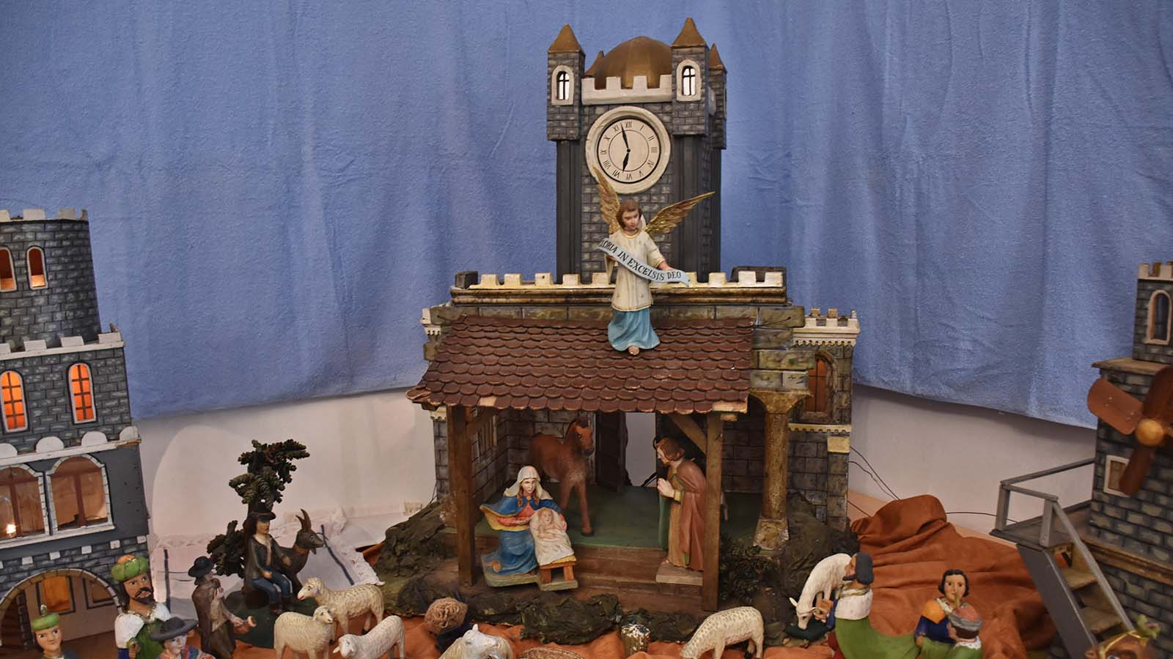

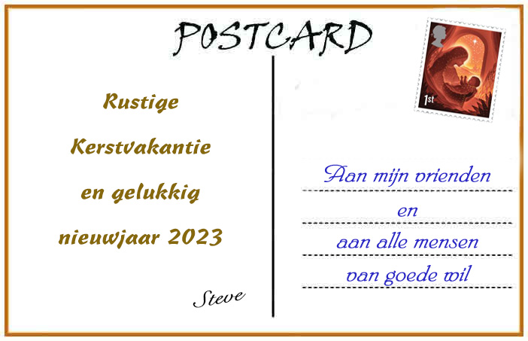

Slide 12

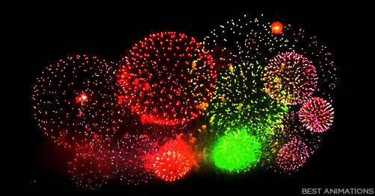
2022
2023

Slide 13
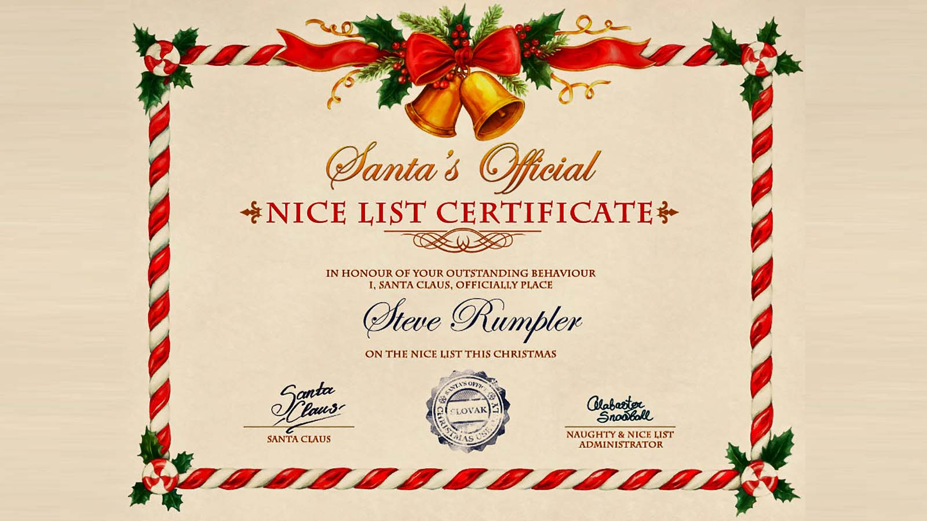


Slide 14


2022
Music : Christmas Music Box
Photos : Hruška Petr (Czech rep.)
Created by : Rumpler Štefan (Slovakia)
Contact : pista2011@gmail.com
Thanks for your feedback. Welcome in all languages!
Videos : (click here)

Slide 15







¿Te ha gustado?
Puedes ver más entrando
Aquí
Además puedes recibir powerpoints en tu correo electrónico suscribiéndote aquí:

